Slide 1
Tuần 28
Bài 79: Phép cộng (không nhớ) trong phạm vi 1000 – Tiết 2
TOÁN 2
Tập 2

Slide 2

KHỞI ĐỘNG

Slide 3

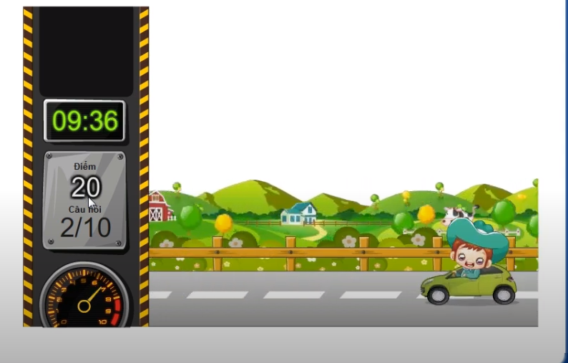
ĐUA XE
5 chướng ngại vật

Slide 4


Em hãy chọn đáp án đúng để chiếc xe có thể vượt qua chướng ngại vật và về đích nhanh nhất nhé!

Slide 5
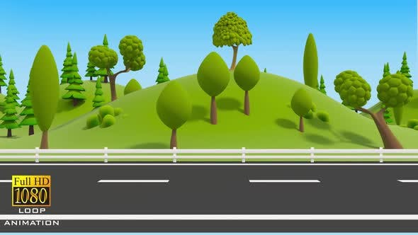





137
201
+
?
338
Kíttt….

Slide 6


513
182
+
?
695
Kíttt….

Slide 7

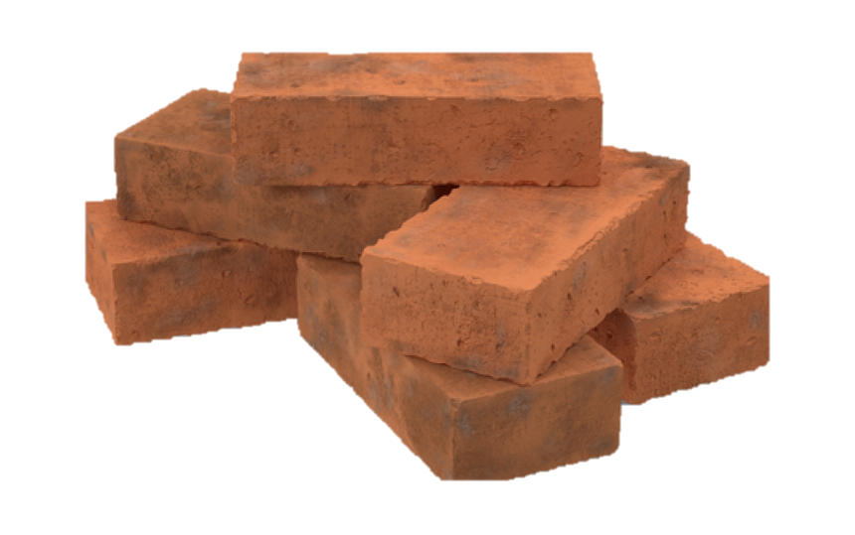
370
206
+
?
576
Kíttt….

Slide 8



Cảm ơn các bạn rất nhiều!

Slide 9

LUYỆN TẬP – THỰC HÀNH

Slide 10


Tính (theo mẫu):
3
Mẫu:
4 cộng 5 bằng 9, viết 9
1
2
4
+
2 cộng 3 bằng 5, viết 5
3
5
1
5
9
Hạ 1, viết 1
Vậy: 124 + 35 = 159. 159

Slide 11




Tính (theo mẫu):
3
452
37
304
72
644
30
326
61
+
+
+
+

Slide 12
Tính (theo mẫu):
4
Mẫu:
1 cộng 4 bằng 5
2
6
1
+
Hạ 6, viết 6
4
2
6
5
Hạ 2, viết 2
Vậy: 261 + 4 = 265.

Slide 13
Tính (theo mẫu):
4
173
2
327
2
204
3
671
8
+
+
+
+

Slide 14
Đặt tính rồi tính:
5
803 + 55
246 + 31
510 + 9
694 + 4
803
246
510
694
+
+
+
+
55
31
9
4
858
277
519
698

Slide 15
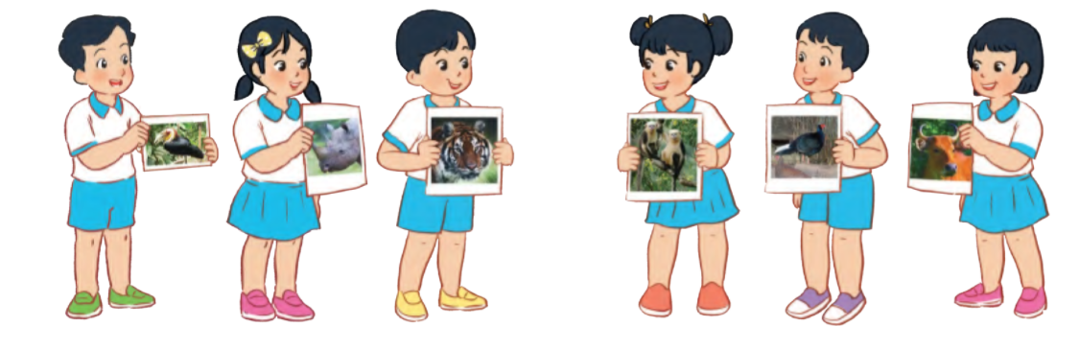
Tính
Lớp 2A và lớp 2B cùng nhau sưu tầm các bức ảnh về động vật trong sách đỏ Việt Nam. Lớp 2A sưu tầm được 145 bức ảnh, lớp 2B sưu tầm được 154 bức ảnh. Hỏi cả hai lớp sưu tầm được tất cả bao nhiêu bức ảnh?
6
Bài giải:
Cả hai lớp sưu tầm được tất cả số bức ảnh là:
145 + 154 = 299 (bức ảnh)
Đáp số: 299 bức ảnh.

Slide 16





Nhím Nâu Vượt Đường

Slide 17
Cách chơi
Để giúp Nhím Nâu vượt qua con đường đầy khó khăn trở về với ngôi nhà của mình.
Các em sẽ trả lời đúng các câu hỏi tương ứng để vượt qua từng chướng ngại vật trên đường.
Chúc các em loại bỏ được nhiều chướng ngại vật.

Slide 18



3
1

Slide 19



15
207
81
14
13
12
11
10
9
8
7
6
5
4
3
2
1
0
+
?
A. 288
B. 208
C. 289

Slide 20
15
525
50
14
13
12
11
10
9
8
7
6
5
4
3
2
1
0
+
?
A. 570
B. 585
C. 575

Slide 21
15
14
13
12
11
10
9
8
7
6
5
4
3
2
1
0
346
3
+
?
A. 679
B. 349
C. 348

Slide 22
15
134
5
14
13
12
11
10
9
8
7
6
5
4
3
2
1
0
+
?
A. 689
B. 139
C. 138

Slide 23


Để có thể làm tốt các bài tập trên em nhắn bạn điều gì?
Bài học hôm nay em biết thêm được điều gì?

Slide 24


DẶN DÒ

Slide 25


